Slide 1
EL ÍNDICE DE COMPETITIVIDAD GLOBAL EN PAÍSES DE AMÉRICA LATINA
Un indicador que captura gran parte de los elementos estudiados en este capítulo en torno a la competitividad de un país y a su clima de negocios, es el Índice de competitividad global (ICG) desarrollado por el Foro de Economía Mundial (World Economic Forum) desde 2004.

Slide 2
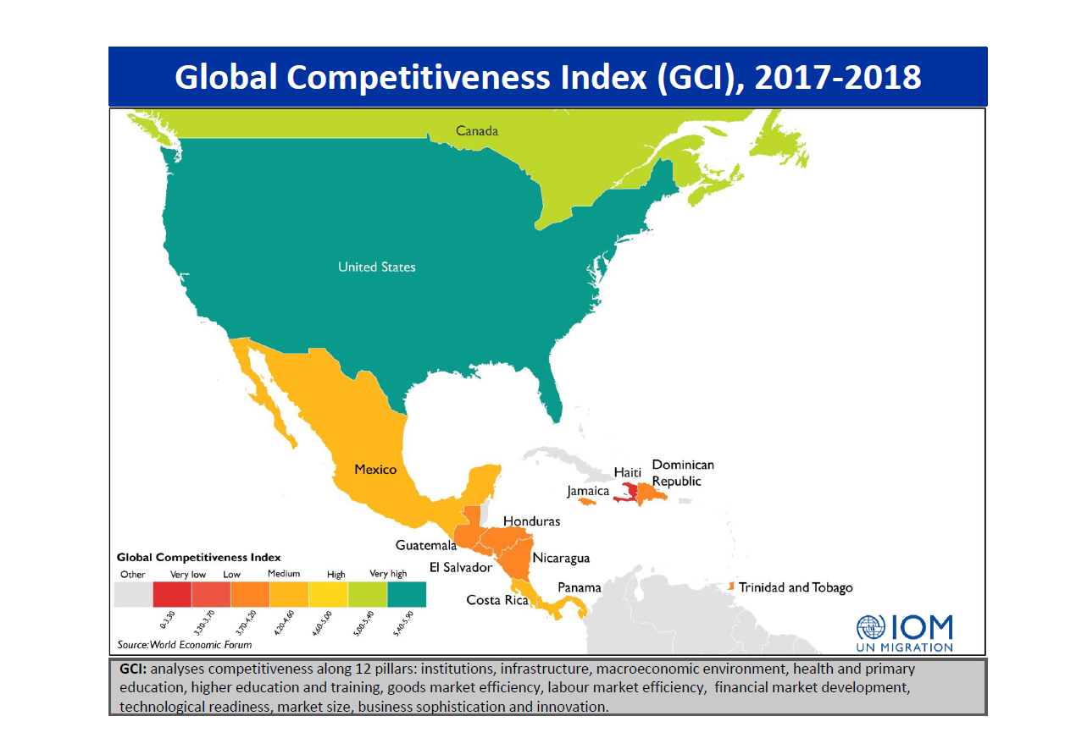
Este índice (ICG) se basa en doce pilares, que proveen de un diagnóstico comprensible de la competitividad global de 133 países del orbe en distintos estadios de desarrollo.

Slide 3
Los pilares analizados incluyen 110 indicadores vinculados a calidad institucional, infraestructura, estabilidad macroeconómica, salud y capital humano (educación primaria, educación superior y capacitación, entre otros), eficiencia del mercado de bienes, de factores y financieros, tecnología, innovación, talento empresarial y clima de los negocios, entre otros factores. Estas calificaciones se obtienen con base, tanto en información pública como privada que se obtiene mediante estudios específicos del organismo y de su red de institutos afiliados.

